Slide 1
轴承寿命预测与故障诊断系统
276维
RUL 输入
围绕 PHM2012 与 XJTU-SY，完成轴承 RUL 回归、健康/故障诊断、实验可视化。
每个快照的频域与退化特征
99.63%
Fault 指标
健康/故障二分类准确率
USTC 软件工程实践 · 结题答辩
成员：zyj / zdh / cyj / zy
Notes:
各位老师好，我们汇报的题目是轴承寿命预测与故障诊断系统。这个项目的定位不是线上工业平台，而是在课程要求下，把真实轴承数据、论文主线复现、工程代码、测试验证和交付文档串成一条可复查的证据链。

Slide 2
01 课程要求
02
从课程要求到交付证据链
1
文档
2
代码
3
实验
4
验证
开题、中期、结题阶段文档重建，统一项目名称和口径。
Python 3.11、uv、PyTorch 2.10，统一 phm 导入入口。
RUL 与故障诊断均通过 Notebook 展示训练、指标和图。
编译、单元测试、指标表、混淆矩阵和可视化结果留痕。
本次重构的目标不是增加宣传性功能，而是让老师能沿着文档、代码、实验和结果逐项复查。
USTC 软件工程实践 · 轴承 PHM
Notes:
这一页先交代课程要求。我们把交付物整理成四条证据链：文档、代码、实验和验证。后面每一页都围绕这四条线展开，尽量少讲口号，多讲可运行、可检查的内容。

Slide 3
02 问题定义
03
两个轴承 PHM 任务
PHM2012 RUL 回归
XJTU-SY 故障检测
• 输入：轴承振动快照组成的时间序列
• 输出：归一化剩余寿命 RUL
• 目标：曲线趋势、MSE/RMSE/MAE 可复查
• 输入：双通道振动时频特征序列
• 输出：Healthy / Faulty 二分类
• 目标：准确率、F1 和混淆矩阵可解释
重点是跨轴承退化趋势的拟合，不只看单个训练损失。
当前结果是健康/故障检测，不夸大为多故障类型诊断。
USTC 软件工程实践 · 轴承 PHM
Notes:
项目任务分成两类。第一类是 PHM2012 的剩余寿命回归，关注 RUL 曲线趋势和误差指标。第二类是 XJTU-SY 的健康/故障检测，当前是二分类任务，所以后面汇报时不会把它说成多故障类型分类。

Slide 4
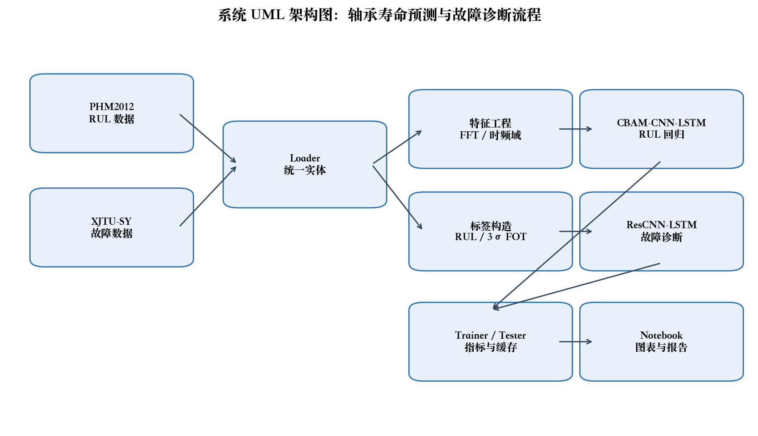
03 系统架构
04
统一数据、模型、训练和可视化流程
包结构
底层包路径为 USTC.SSE.BearingPrediction，示例与 Notebook 使用 phm 入口。
训练入口
RUL 与 Fault 都通过 BaseTrainer 训练，指标和图表在 Notebook 中留痕。
交付边界
仓库只面向轴承算法复现，不保留无关数据集和宣传材料。
USTC 软件工程实践 · 轴承 PHM
Notes:
这一页讲系统结构。左边是架构图，右边我只强调三个点：包结构已经迁移到 USTC.SSE.BearingPrediction；对外示例用 phm 导入；两条论文主线都走统一 Trainer 和 Notebook，这样流程是一致的。

Slide 5
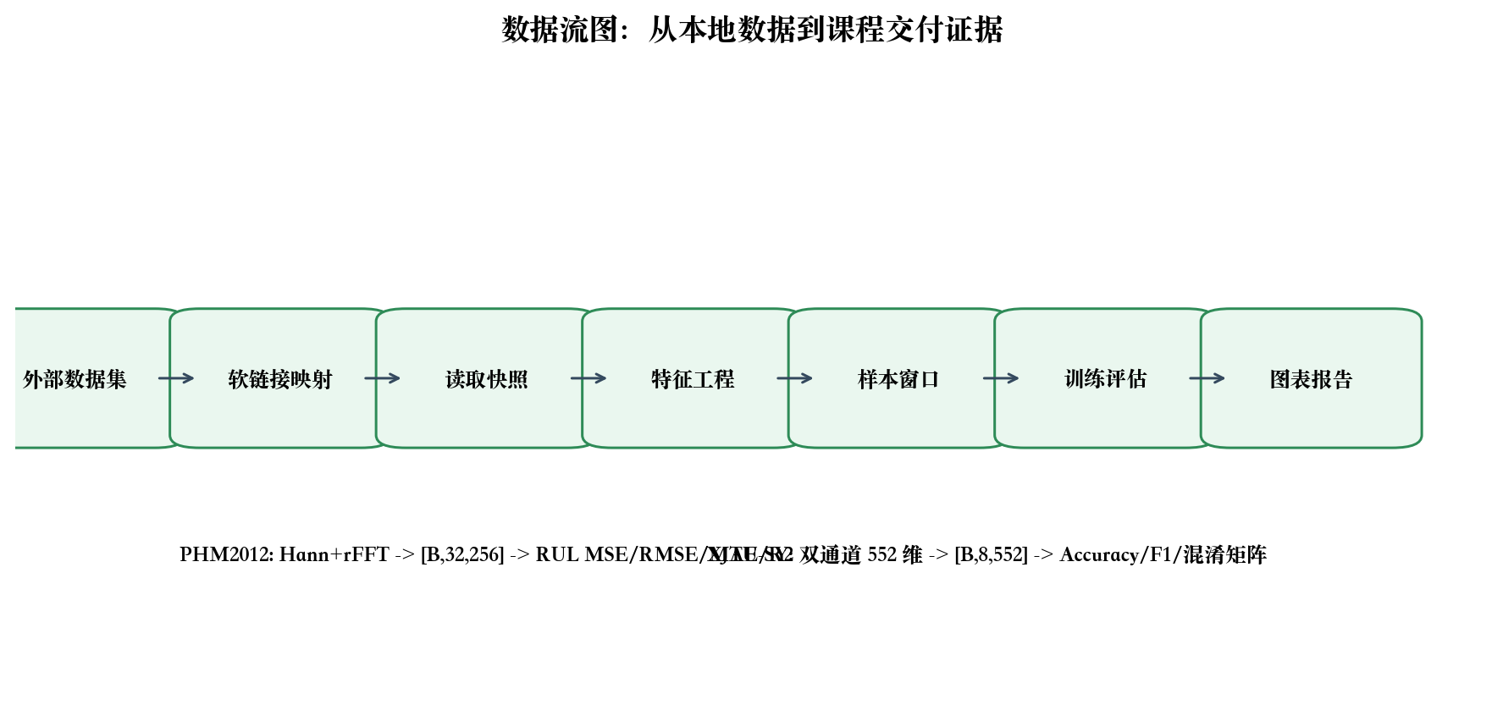
04 数据与标签
05
数据接入与标签构造
PHM2012 RUL
按轴承寿命过程构造归一化 RUL：从 1 逐步下降到 0。序列标签取窗口最后一个快照对应的 RUL。
XJTU-SY Fault
用水平 RMS 的 3σ FOT 自动标注 Healthy/Faulty：前 30% 估计健康基线，连续异常后标为 Faulty。
数据通过 data/loader_roots 映射到外部目录，仓库内不保存完整原始数据。
USTC 软件工程实践 · 轴承 PHM
Notes:
这一页说明数据和标签。RUL 标签是归一化寿命，窗口标签取最后一个时间点。故障检测标签不是人工逐文件标的，而是基于水平 RMS 的 3σ FOT 自动生成，FOT 之前是 Healthy，之后是 Faulty。

Slide 6
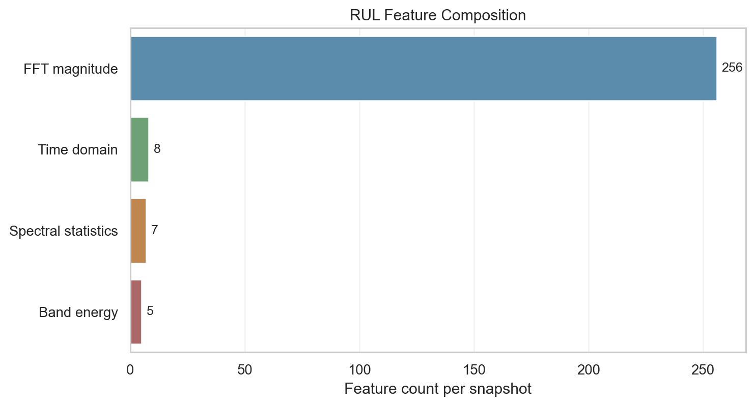
05 特征工程
06
输入特征从原始振动到可训练序列
RUL 增强版输入
• Hann window 后做 rFFT
• 移除 DC，取 256 个 log1p 频域 bin
• 补充 RMS、峭度、谱心、频带能量等 20 维退化统计
• 32 个快照组成一个序列，输入形状 [B, 32, 276]
Fault 输入
双通道 FFT + 时域统计 + 频域统计 + 频带能量，窗口长度为 8。
USTC 软件工程实践 · 轴承 PHM
Notes:
这一页回答输入特征。RUL 原来只用 256 维频域，这次为了改善曲线拟合，在论文主线不变的基础上加入了 20 维退化统计特征，所以单个快照是 276 维，32 个快照组成一个序列。

Slide 7
06 RUL 方法
07
CBAM-CNN-LSTM 主线复现
1
读文件
2
特征
3
序列
4
模型
5
指标
PHM2012 加速度 CSV
Hann + rFFT + 退化统计
32 步窗口
CNN + CBAM + LSTM
MSE / RMSE / MAE
训练加强策略
• 训练轮数提高到 200，并记录最佳验证 epoch：124
• 优化器使用 AdamW，加入梯度裁剪和验证集监控
• 输出 checkpoint、指标 JSON、预测 CSV 与可视化图
USTC 软件工程实践 · 轴承 PHM
Notes:
RUL 这条线保持 CBAM-CNN-LSTM 主线。针对之前曲线拟合不理想的问题，我们主要做了三点加强：增加训练轮数，加入退化统计特征，并记录验证集最佳 epoch。这样不是只展示最后一轮，而是保留训练过程证据。

Slide 8
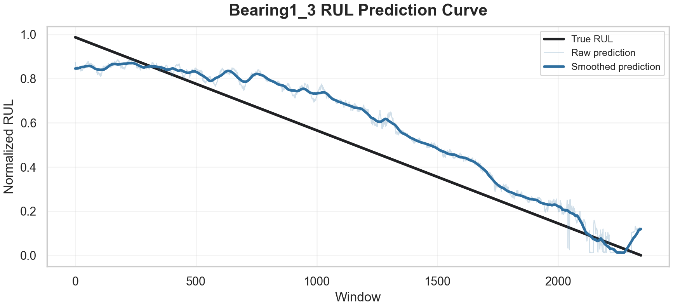
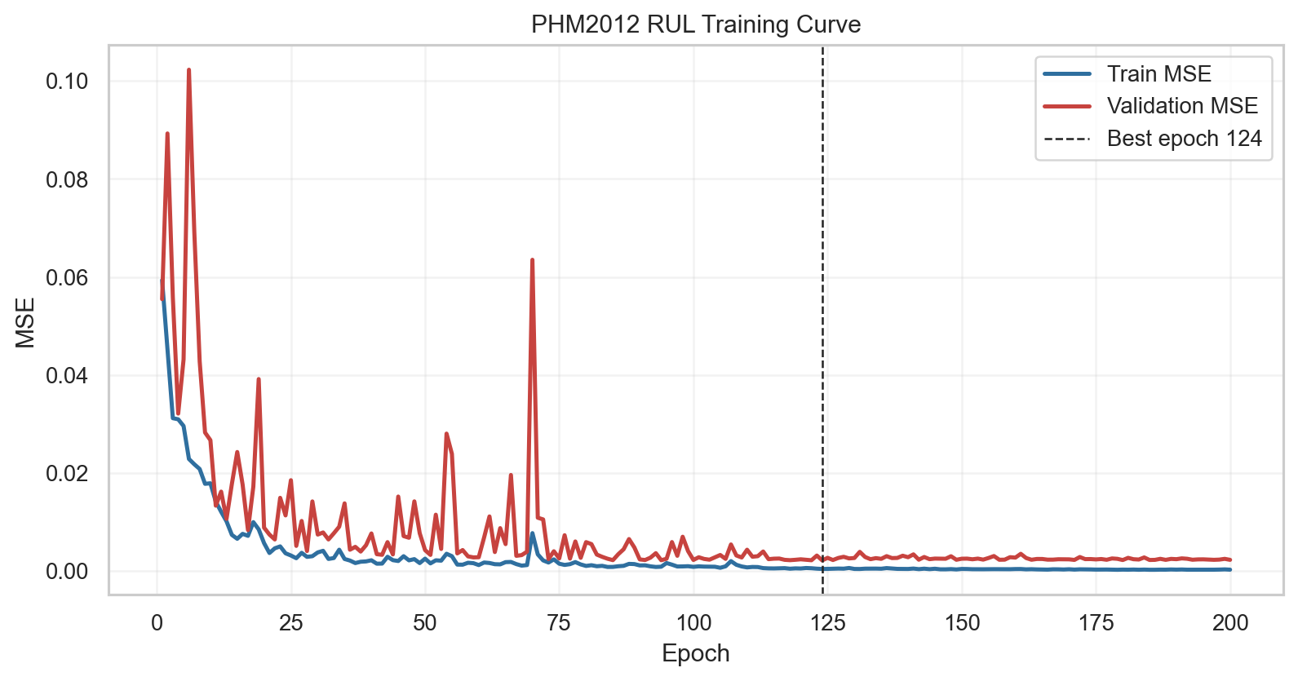
07 RUL 结果
08
训练曲线与预测曲线
0.0022
0.0403
0.2008
0.1550
Validation MSE
Test MSE
Test RMSE
Test MAE
best epoch 124
归一化 RUL
归一化 RUL
归一化 RUL
结论：增强训练后验证误差和测试误差均下降；右图为 Bearing1_3 代表性曲线，完整多轴承曲线作为补充证据保留。
USTC 软件工程实践 · 轴承 PHM
Notes:
这一页讲 RUL 结果。验证 MSE 是 0.0022，测试 MSE 是 0.0403，RMSE 是 0.2008，MAE 是 0.1550。右侧展示 Bearing1_3 的代表性预测曲线，浅蓝色是原始逐窗口预测，深蓝色是滑动平均趋势，指标仍按原始预测计算。汇报时要强调：曲线已经通过增强训练改善，但 RUL 跨轴承泛化仍是这个任务最难的部分，我们保留完整多轴承曲线作为补充证据，不夸大结果。

Slide 9
08 Fault 方法
09
ResCNN-LSTM 健康/故障检测
1
读取 XJTU-SY
2
自动打标
3
特征序列
4
分类模型
15 个轴承、多工况、双通道振动信号。
基于 RMS 的 3σ FOT，得到 Healthy/Faulty。
双通道 552 维特征，8 步窗口。
Residual CNN 提取局部模式，LSTM 汇总时间信息。
口径说明
当前 fault 结果分数很高，是健康/故障二分类结果；标签来自 RMS 阈值和连续异常判定，输入特征也包含 RMS 和频域能量，因此不能解释为更难的 OF/IF/CF/BF 多类型诊断已经完成。
USTC 软件工程实践 · 轴承 PHM
Notes:
这一页讲故障检测方法。这里要主动说明：高分来自健康/故障二分类，而不是多故障类型分类。标签由 3σ FOT 自动生成，模型学习的是健康到故障的状态边界。这个解释能避免过度宣称。

Slide 10
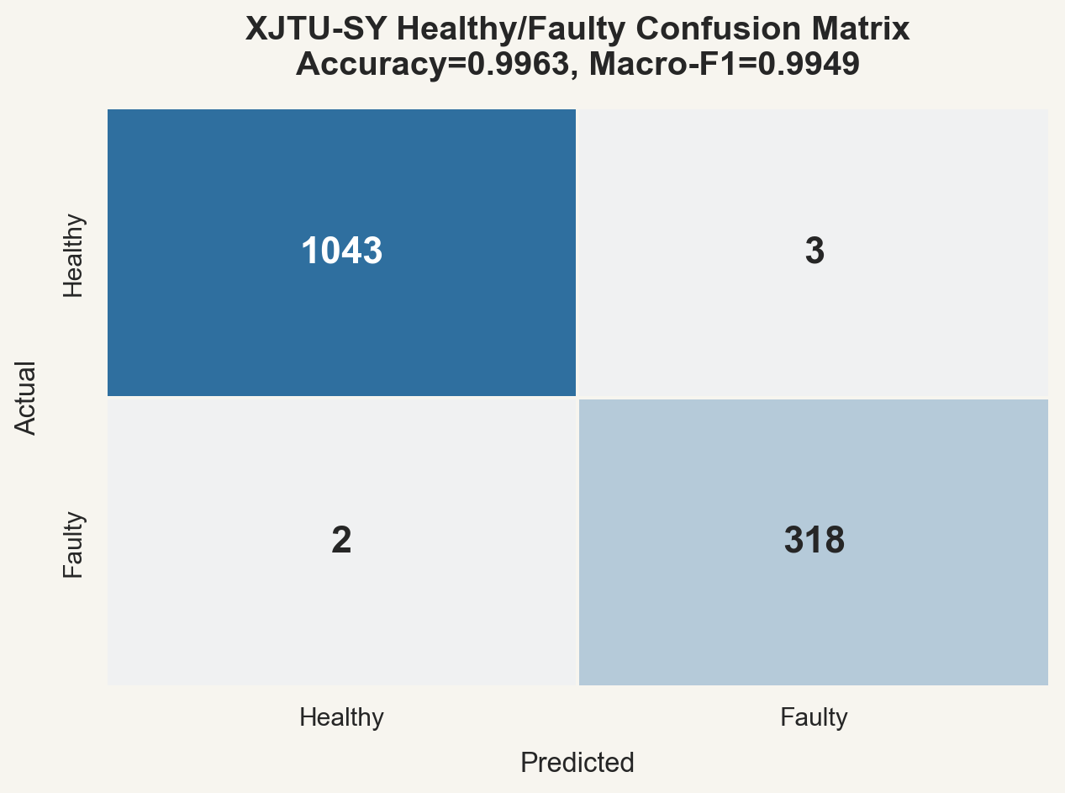
09 Fault 结果
10
混淆矩阵与指标解释
0.9963
0.9949
Accuracy
Macro-F1
测试窗口
类别均衡视角
结果解读
• Healthy 误判 Faulty：3 个窗口
• Faulty 误判 Healthy：2 个窗口
• 适合展示故障检测闭环，不替代多类故障诊断
USTC 软件工程实践 · 轴承 PHM
Notes:
这一页讲故障结果。混淆矩阵里健康误判故障是 3 个，故障误判健康是 2 个，所以 Accuracy 是 0.9963，Macro-F1 是 0.9949。这里的结论是健康/故障检测稳定，不把它扩展成多类型故障诊断。

Slide 11
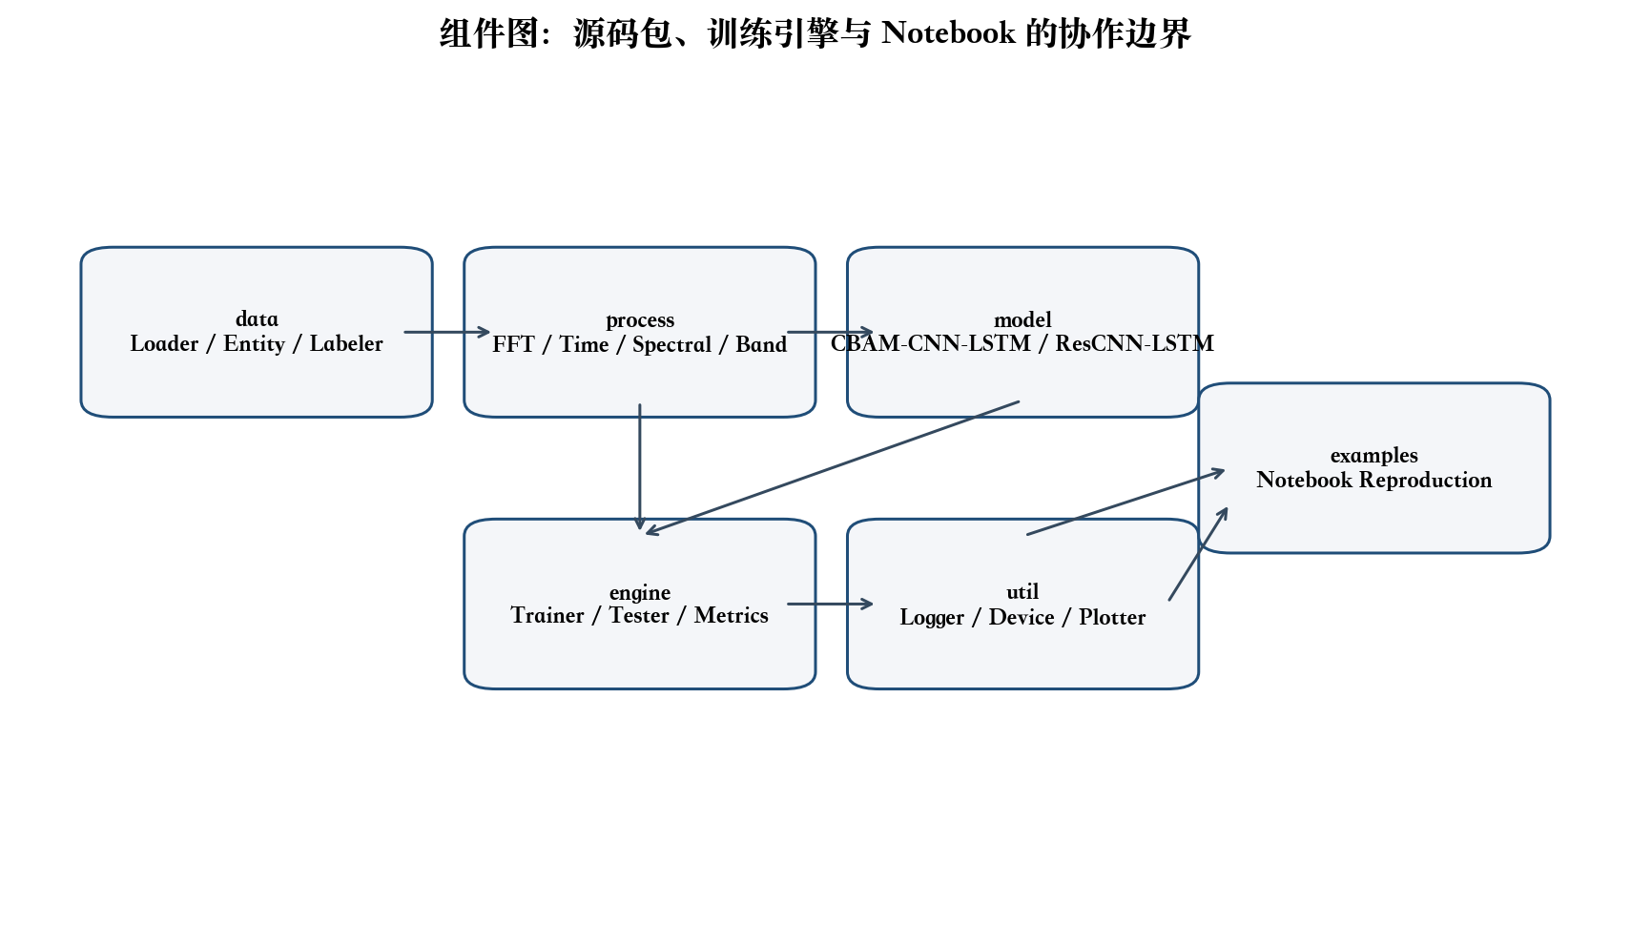
10 工程实现
11
可运行、可测试、可交付
环境
Python 3.11 + uv + PyTorch 2.10，Mac 优先使用 MPS。
训练
BaseTrainer 统一训练入口，Notebook 展示图与指标。
测试
compileall、unittest、文档扫描与导出验证共同覆盖。
USTC 软件工程实践 · 轴承 PHM
Notes:
这一页讲工程实现。环境统一到 Python 3.11 和 uv，PyTorch 是 2.10，Mac 上可以走 MPS。训练入口统一用 BaseTrainer，示例都迁移到 Notebook；测试层面有编译、单测、文档扫描和导出检查。

Slide 12
11 总结
12
分工与结论
zyj
模型实现、论文主线、答辩材料
zdh
Trainer、Tester、指标评估
cyj
数据加载、标签构造、数据适配
zy
工具组件、测试、工程整理
结论：系统已经形成面向轴承 PHM 的数据接入、特征工程、论文主线复现、训练评估和课程文档交付闭环。
USTC 软件工程实践 · 轴承 PHM
Notes:
最后收束到三点：第一，项目聚焦轴承 PHM，不再保留无关数据集和旧项目口径；第二，RUL 和故障检测两条论文主线都能通过统一框架运行并输出证据；第三，文档、测试和 PPT 已经按课程结题交付整理。我的汇报到这里，谢谢老师。

